Slide 1


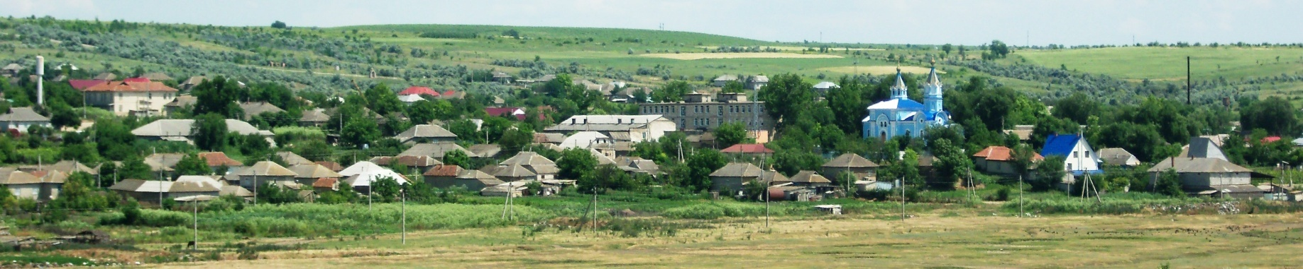
Примэрия села Гайдар,
АТО Гагаузия, Республика Молдова
ОТЧЕТ
О работе примэрии села Гайдар по обеспечению социально-экономического развития на подведомственной территории за
2011-2018 гг.
Киося Илья Георгиевич, примар

Slide 2
УВАЖАЕМЫЕ ЖИТЕЛИ СЕЛА ГАЙДАР!
УВАЖАЕМЫЕ СОВЕТНИКИ, КОЛЛЕГИ, ДРУЗЬЯ!
Согласно Закона « О местном публичном управлении» представляю Вам отчет примэрии села Гайдар о проделанной работе за период 2011-2019 гг.
Главной своей задачей считаю работу, направленную на повышение уровня жизни нашего села, улучшение социально-экономического развития. Постараюсь подвести итоги, останавливаясь на главных делах и проектах, над которыми работала наша Примэрия и проанализировать, что нам удалось сделать и над чем надо ещё поработать.
Весь отчетный период был сложным по всем параметрам. Экономический кризис, который проник в каждую сферу жизнедеятельности, политический кризис, который возник в нашей стране после выборов, смена власти в республике, которая всегда сопровождается новыми требованиями и условиями, наши местные проблемы – ничто не помешало нам выполнить задачи, поставленные перед собой в начале отчетного периода.
Хочу отметить, что наш Совет - это слаженный механизм, в котором в единстве и добром согласии работают Совет и примэрия, в котором стал обязательным добросовестный повседневный труд всех работников .
Несмотря на то, что за эти годы наблюдалось много серьёзных проблем, бюджет исполнялся при различных трудностях, корректировках, оптимизации. На протяжении всего этого периода команда примэрии Гайдар с честью выполняла взятые обязательства. Благодаря правильной стратегии и тактике.
Примэрия и Совет провели значительную работу в том, что касается антикризисных мероприятий и формирования бюджета. И благодаря этому, нам удалось избежать больших потрясений. Мы вовремя платили заработную плату бюджетным организациям, сохранили все социальные программы, мы старались благоустраивать село, мы проводили общественно – полезные мероприятия.
Обо всем этом хочу отчитаться, представив факты, что было сделано за это время, избрав транспарентность (прозрачность) основным условием деятельности любой структуры.

Slide 3
Структура отчета:
I. Основные показатели социально-экономического развития и демографическая ситуация с. Гайдар, динамика за 2011-2018 гг.
II. Итоги основной деятельности
III. Анализ исполнения бюджета за отчетный период.
IV. Достижения примэрии на протяжении 2011-2018 гг в области генеральной инфраструктуры.
V.Социальная политика
VI. Землеустройство
VII. Налоги и сборы
VIII. Коммунальное хозяйство
IX.Деятельность местного совета за отчетный период.
X. Поощрения и награды
XI. Культура и спорт
XII. Реализация инвестиционных проектов
XIII. Экология и благоустройство

Slide 4
I. Основные показатели социально-экономического развития села Гайдар на 1.01.2019 г.
Территория -50 км²

Slide 5
Численность населения-4604 человек, из них:

Slide 6
Динамика численности населения села Гайдар за 2011-2018 гг.

Slide 7
Категории населения

Slide 8
Демографическая ситуация с. Гайдар, динамика за 2011-2018 гг.
Годы | Численность населения, чел. | Родилось, чел. | Умерло, чел. | Зарегистрировано браков
2011 | 4665 | 62 | 25 | 33
2012 | 4660 | 60 | 48 | 28
2013 | 4620 | 44 | 40 | 24
2014 | 4610 | 51 | 41 | 22
2015 | 4605 | 39 | 39 | 22
2016 | 4603 | 35 | 40 | 29
2017 | 4622 | 44 | 21 | 12
2018 | 4604 | 32 | 38 | 12

Slide 9
Графическое сравнение показателей рождаемости, смертности и браков по селу Гайдар за 2011-2018 гг.

Slide 10
II. Итоги основной деятельности
В отчетный период ежедневно по 2-3 человека обращались за решением общественных , а также своих личных проблем к примару .
Спектр этих обращений - самый разнообразный. Но преобладают:
Большинство обращений удовлетворены. Отрадно, что эффективности такой мобильности в решении проблем села и его жителей служит четкое взаимодействие местного совета и примэрии .
проблемы ремонта дорог
просьбы о материальной помощи
освещение улиц
Проблемы ремонта аварийного жилья
проблемы благоустройства, экологической обстановки
спорно-земельные вопросы
проблемы социального характера и др.

Slide 11
Изданные документы
Годы | Обнародовано Распоряжений |  | Составлено нотариаль- ных сделок | Рассмо- трено петиций | Зарегистрировано актов гражданского состояния
 | По личному составу | По основной деят-ти |  |  | Рожде-ний | Смер-тей | Бра-ков
2011 | 48 | 30 | 280 | 97 | 62 | 25 | 33
2012 | 80 | 79 | 360 | 71 | 60 | 48 | 28
2013 | 57 | 78 | 372 | 87 | 44 | 40 | 24
2014 | 49 | 80 | 362 | 77 | 51 | 41 | 22
2015 | 72 | 101 | 268 | 119 | 39 | 39 | 22
2016 | 76 | 102 | 36 | 137 | 35 | 40 | 29
2017 | 104 | 79 | 48 | 138 | 44 | 21 | 12
2018 | 93 | 100 | 36 | 157 | 32 | 38 | 12
Итого | 579 | 649 | 1762 | 883 | 367 | 292 | 182

Slide 12
III. Анализ исполнения бюджета за период 2011-2018 гг.
Структура бюджета
Годы | Трансферты, тыс. леев | % | Собственные доходы, тыс. леев | %
2011 | 3968,5 | 81,4 | 905,1 | 18,6
2012 | 4838,6 | 85,2 | 843,3 | 14,8
2013 | 2505,0 | 68,3 | 1160,6 | 31,7
2014 | 2386,2 | 69,1 | 1065,4 | 30,9
2015 | 7029,4 | 91,1 | 686,8 | 8,9
2016 | 3498,3 | 80,4 | 852,7 | 19,6
2017 | 3627,5 | 76,3 | 1128,5 | 23,7
2018 | 6865,7 | 84,6 | 1249,4 | 15,4

Slide 13
Структура бюджета в динамике по годам
Увеличение бюджета на 32,4 %!

Slide 14
Доли постатейных расходов
Годы | 2011 |  | 2012 |  | 2013 |  | 2014 |  | 2015 |  | 2016 |  | 2017 |  | 2018
 | План | % выполн. | План | % выполн. | План | % выполн. | План | % выполн. | План | % выполн. | План | % выполн. | План | % выполн. | План | % выполн.
Заработная плата + отчисл., тыс. лей | 3630,0 | 72,9 | 3901,3 | 69,0 | 1895,6 | 51,5 | 2146,3 | 64,6 | 2599,8 | 94,01 | 1442,3 | 97,3 | 3141,6 | 91,07 | 2941,0 | 93
Питание, тыс. лей | 348,6 | 7,0 | 542,0 | 9,6 | 381,9 | 10,4 | 345,5 | 10,4 | 333,7 | 99,9 | 377,0 | 72,5 | 604,8 | 80,02 | 631,3 | 77
Энергоресурсы, тыс. лей | 612,2 | 12,3 | 599,7 | 10,6 | 152,8 | 4,2 | 153,2 | 4,6 | 81,9 | 79,5% | 373,3 | 92,5 | 312,5 | 99,76 | 521,4 | 88
Кап. ремонт, тыс. лей | - | - | 8,7 | 0,2 | 307,6 | 8,4 | 87,7 | 2,6 | 67,4 | 134,8 | 87,2 | 63,0 | 697,1 | 82,15 | 1974,6 | 92
Остальные расходы, тыс. лей | 389,7 | 7,8 | 604,3 | 10,7 | 943,3 | 25,6 | 590,4 | 17,8 | 772 | 77,37 | 1274,6 | 89,1 | 4756?? | 86,44 | 6068,3?? | 90

Slide 15
Структура доходных статей бюджета за 2011-2014 гг.
№ | Статья | 2011г. |  | 2012г. |  | 2013г. |  | 2014г. |  | 2015 Г. |  | 2016 г. |  | 2017 г. |  | 2018 г.
 |  | План | % вып | План | % вып | План | % вып. | План | % вып. | План | % вып. | План | % вып. | План | % вып. | План | % вып.
111 | Подоходный налог | 191,3 | 90,5 | 195,4 | 102,7 | 238,2 | 62,3 | 224,0 | 109,6 | 201,3 | 111,83 | 267,8 | 137,3
114 | Земельный налог | 350,2 | 45,7 | 319,6 | 51,9 | 427,7 | 100,0 | 341,9 | 95,1 | 261,4 | 81,78 | 371,4 | 100,8
121 | Аренда | 35,8 | 353,1 | 55,0 | 111,7 | 85,2 | 100,0 | 129,5 | 90,3 | 46,5 | 68,38 | 73,4 | 145,4
122 | Прочие сборы | 63,0 | 104,8 | 74,6 | 106,2 | 75,9 | 102,1 | 80,5 | 119,9 | 177,4 | 134,19 | 140,1 | 106,0
151 | Спец. счета | 346,9 | 106,6 | 320,0 | 164,6 | 208,4 | 104,4 | - |  | 3000 | 66,67 | 290,3 | 98,1
И Т О Г О | Собственные доходы | 995,0 | 91,0 | 965,9 | 87,3 | 1239,1 | 93,65 | 167, 7 | 116,7 | 686,6 | 98,1 | 852,7 | 118,7
 | Трансферты | 3968,5 | 100 | 4838,6 | 100 | 2182,9 | 100,0 | 963,6 | 102,0 | 4029,4 | 119,2 | 3498,3 | 110,0
 | Всего доходы | 4963,5 | 98,0 | 5804,5 | 97,9 | 3663,7 | 100,3 | 2204,4 | 100 | 7716,2 | 70,9 | 4641,3 | 116,6

Slide 16
IV. Достижения примэрии на протяжении 2011-2018 гг. в области генеральной инфраструктуры.
АДМИНЗДАНИЕ ПРИМЭРИИ
Строительство и газификация автономной котельной;
замена окон, дверей
ремонт крыши здания;
замена полов на 1-м этаже;
внутренний капитальный ремонт всех помещений;
монтаж нового водяного отопления;
строительство наружных и внутренних сан.узлов;
оснащение комнаты для отдыха персонала;
приобретение новой мебели;
установка сигнализации здания;
приобретение легкового автомобиля;
утепление стен здания примэрии;
декоративная штукатурка всего здания;
устройство тротуарных дорожек;
приобретение генератора тока;
приобретение компьютеров и оргтехники;
проект «Энергия и биомасса» - новый трактор с прицепом

Slide 17
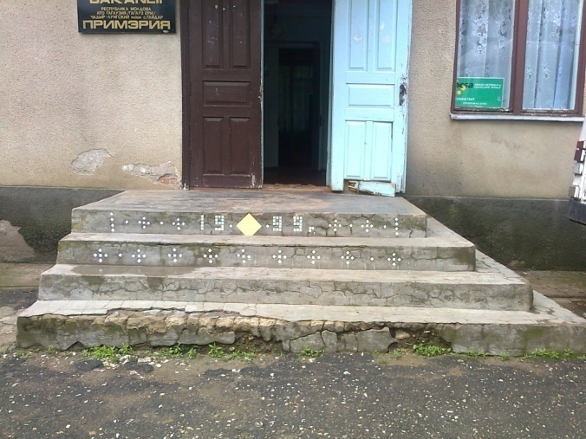
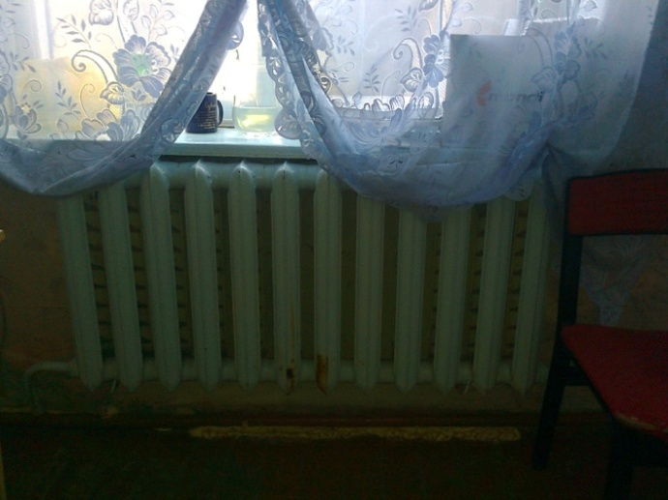
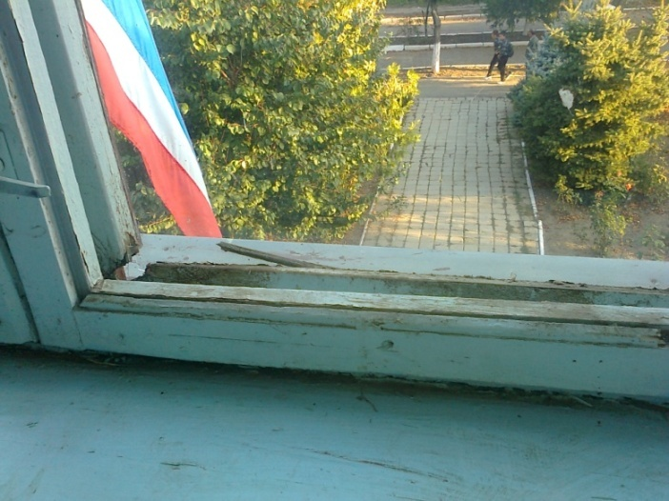
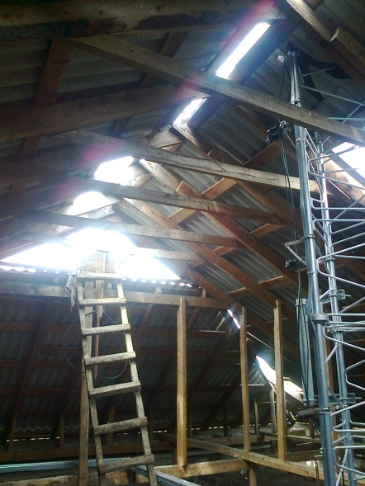
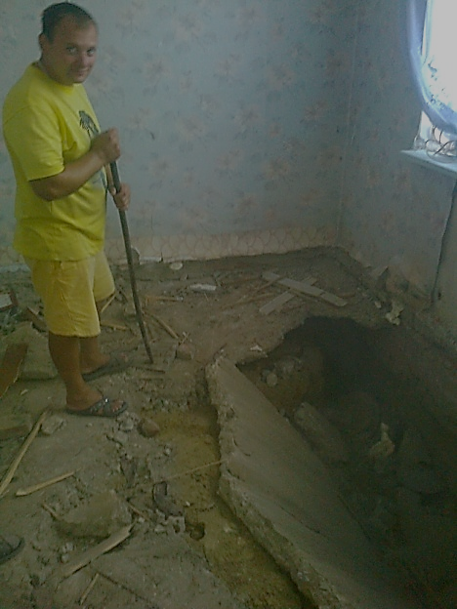
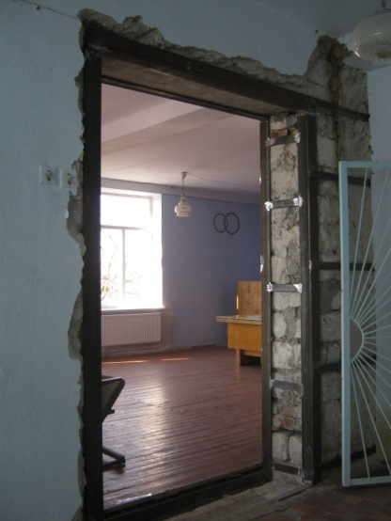
Примэрия «до»

Slide 18
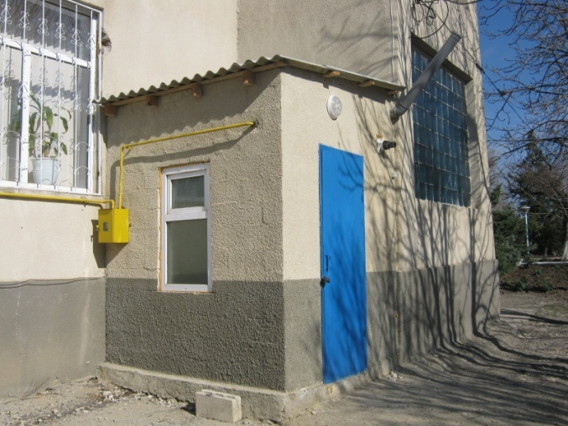
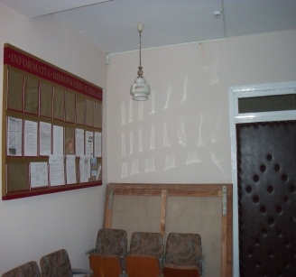
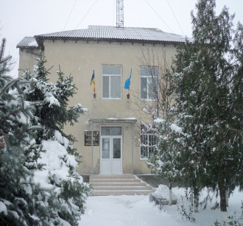
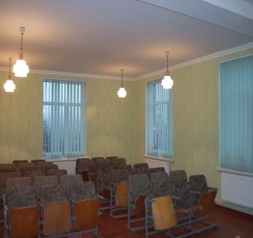
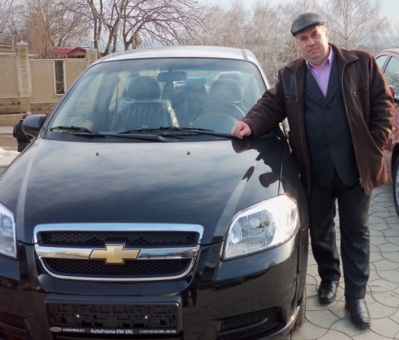
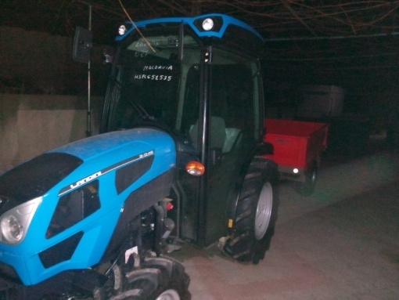
Примэрия «после»

Slide 19
ДЕТСКИЙ САД
Ежегодный внутренний ремонт здания;
внутренние отделочные работы и открытие пищеблока;
ремонт подвалов, замена кровли левого крыла;
газификация пищеблока, приобретение газовых плит, газовой колонки, электроплиты, жарочного шкафа, разделочных столов в пищеблок, электро-мясорубки, кухонного комбайна, холодильника, морозильника;
капитальный ремонт прачечной и мини-музея, приобретение стиральных машин- автомат и полуавтомат;
реализация проекта(Исполком Гагаузии) по замене всех наружных окон и дверей, прокладка канализации и водопровода;
строительство выгребной ямы, приобретение, устройство бассейна запаса воды на 12 кубов;
Исполкомом Гагаузии было выделено 322100 леев на кап. ремонт д/с;
Румынским Правительством было выделено на безвозмездной основе 538 000 леев на замену внутренней системы отопления, с заменой газовых котлов и 71000 леев на дополнительные работы по котельной. На 190987 леев подписан договор по приобретению спортинвентаря и мебели;
строительство 2 навесов, утепление стен пристройки и котельной. Перекрытие подвала, замена полов в складских помещениях, в общем коридоре и
двух групповых комнатах;
замена уличного ограждения, установка ограждения хоздвора;
установка навеса над ступеньками правого крыла, утепление наружных стен 2 спален;
Замена полов в муз. зале, приобретение музыкальной техники, портативного усилителя звука и цветного принтера;
капитальный ремонт музыкального зала и кабинета директора с установкой натяжных потолков и заменой обоев,
установка солнечных панелей для горячего водоснабжения, замена внутренней электропроводки, замена внутренних дверей,
ремонт крыши здания с установкой коньков и снего-задержателей,
реконструкция уличных лестниц с установкой перил и установка перил на ступеньки по правому и левому крылу,
замена внутренней электропроводки,
приобретение 6 телевизоров, диапроектора, экрана в группы и их подключение к кабельному интернету.
Приобретение детского постельного белья и рабочаей формаы для техперсонала
Замена уличного игрового оборудования (песочницы, столы, лавочки)
установка уличных видеокамер и внутренней пожарной сигнализации;
Организован подвоз детей в детский сад

Slide 20
Информация по количеству групп и детей в них по годам 2011-2019 в УРО «Ромашка» с.Гайдар.
Года | Кол-во групп | Кол-во детей
2011-12 уч.год | 8 | 184
2012-13 уч.год | 8 | 193
2013-14 уч.год | 8 | 190
2014-15 уч.год | 8 | 196
2015-16 уч.год | 8 | 176
2016-17 уч.год | 8 | 167
2017-18 уч.год | 6 | 168
2018-19 уч.год | 6 | 156

Slide 21
Динамика количества детей в детском саду по годам

Slide 22
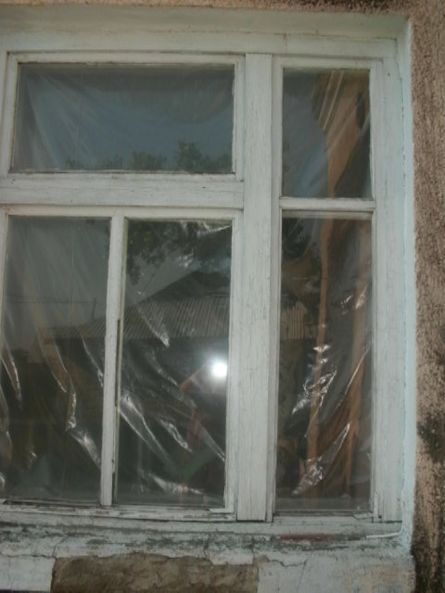
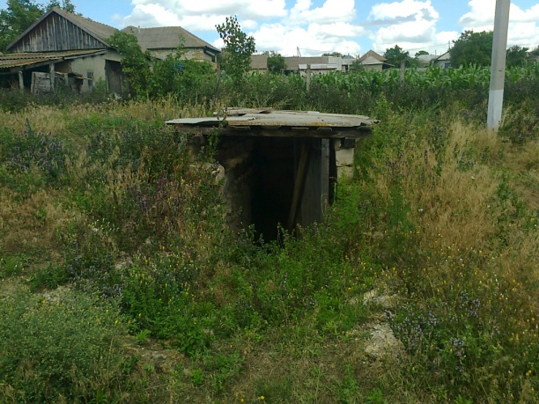
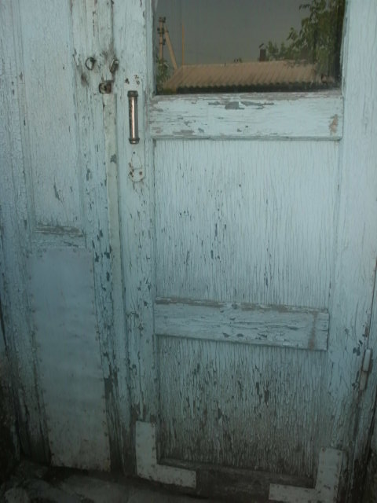
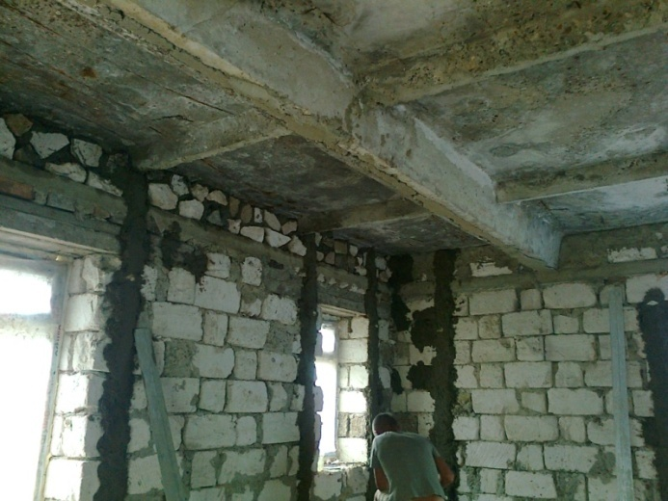
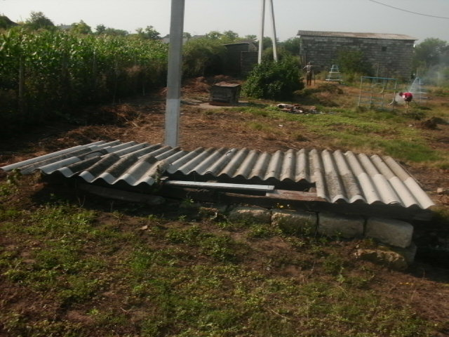
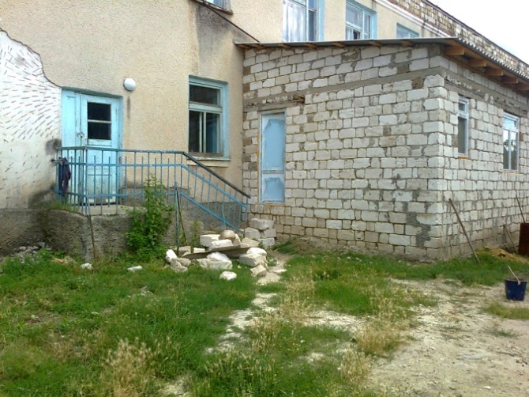
Детский сад «до»

Slide 23
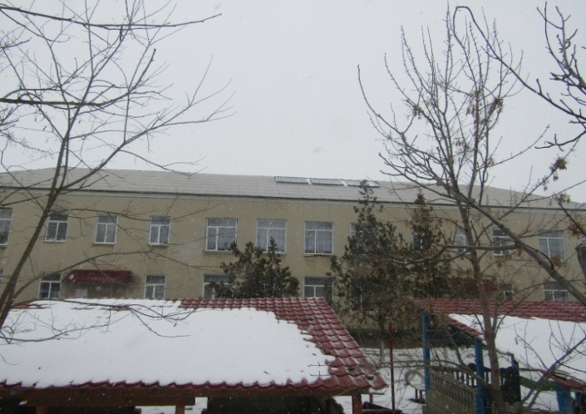
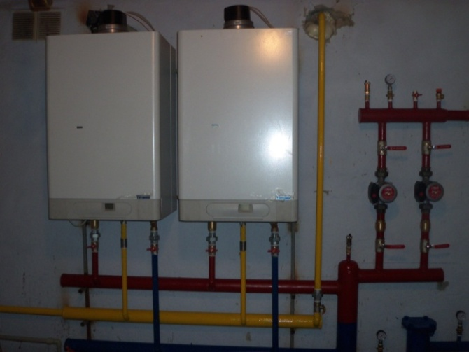
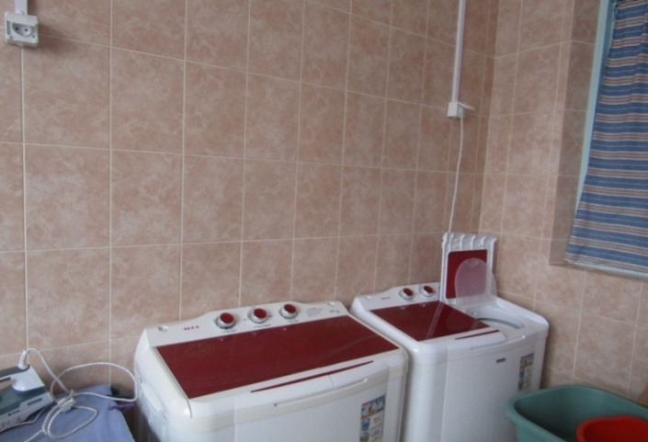
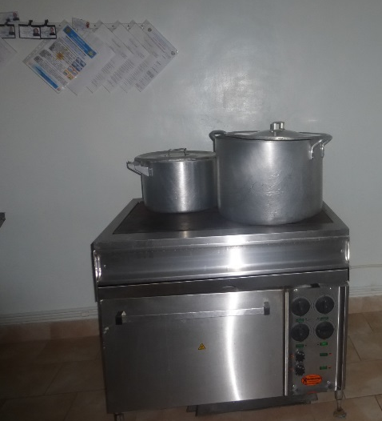
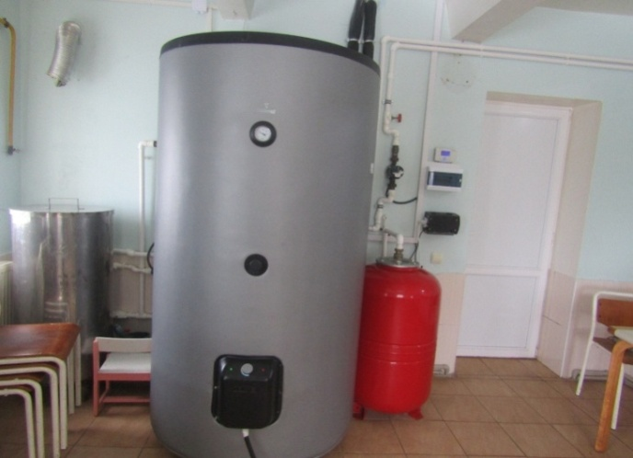
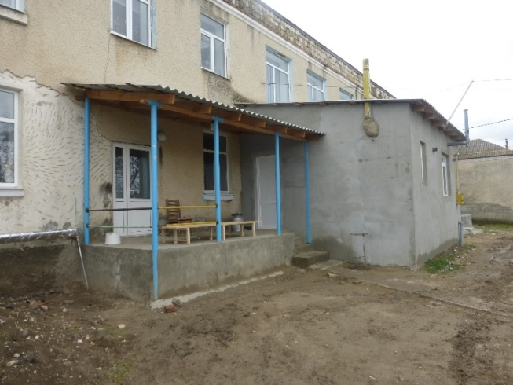
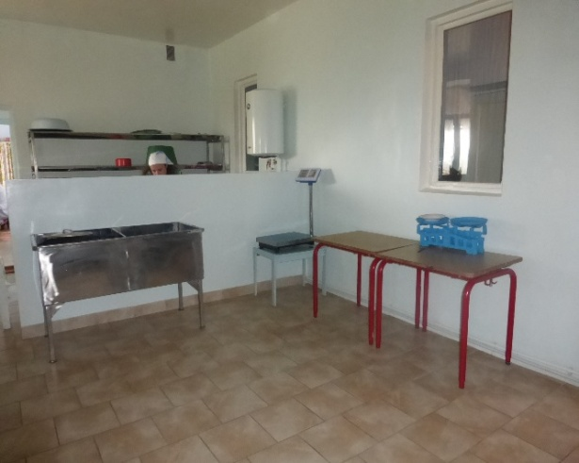
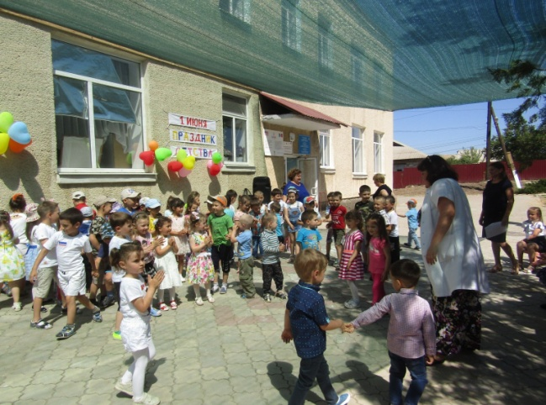
Детский сад «после»

Slide 24
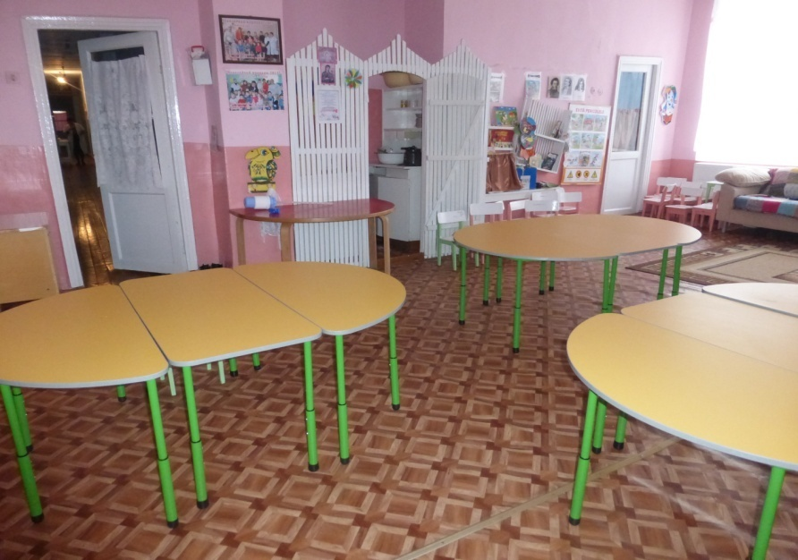
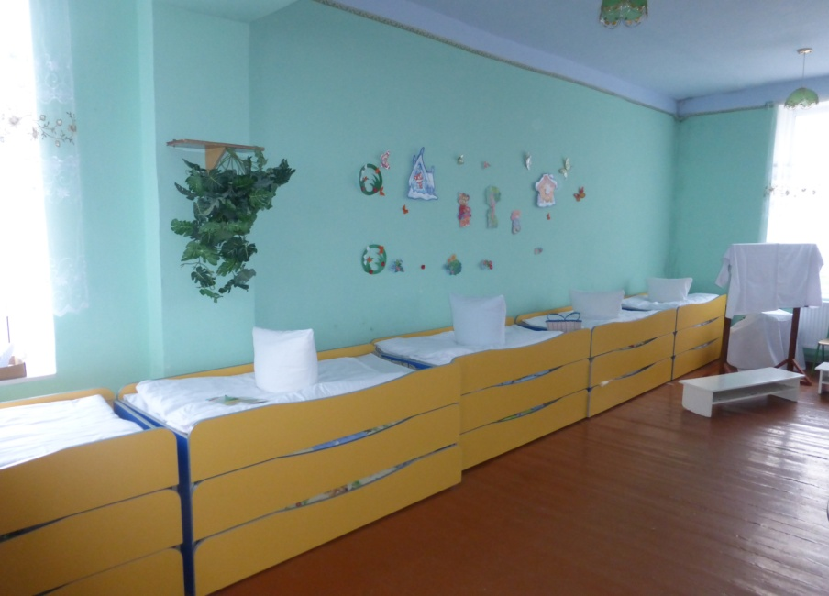
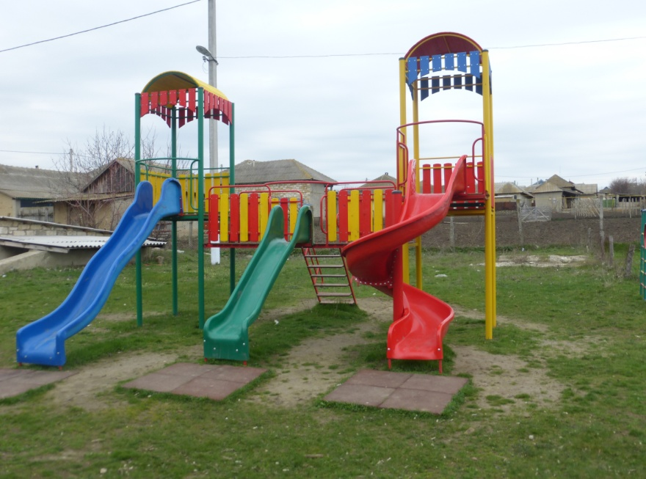
За счет Румынского гранта (FISM) была приобретена мебель
( столы, стулья и кроватки детские) и уличное игровое оборудование на сумму 99537леев.
За участие в проекте «Энергия и биомасса» детский сад получил в качестве приза компьютер «hp pro» , принтер «Сanon» и источник бесперебойного питания на сумму 8 тыс. леев.
Кроме того, хотелось бы отметить спонсоров, которые подарили детскому саду:
ноутбук – Попаз Зинаида Ильинична; холодильник – Чебан Николай Георгиевич; фотоаппарат LUMIX 20Х; активная 2-ух полосная акустическая система SPS 30 -Генов Иван Михайлович.

Slide 25
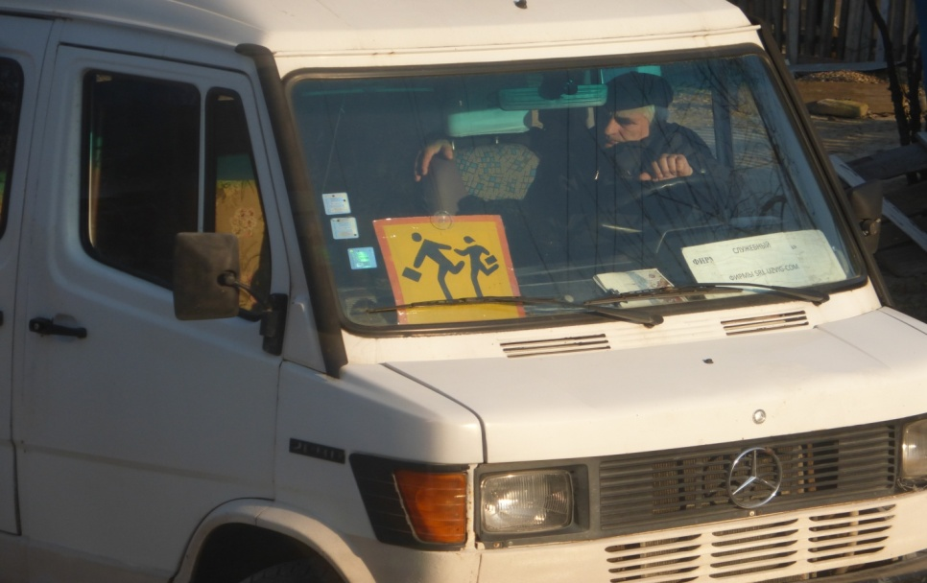
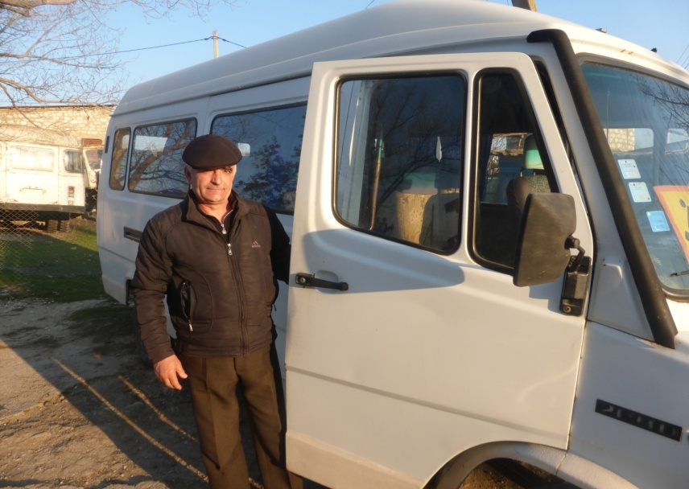
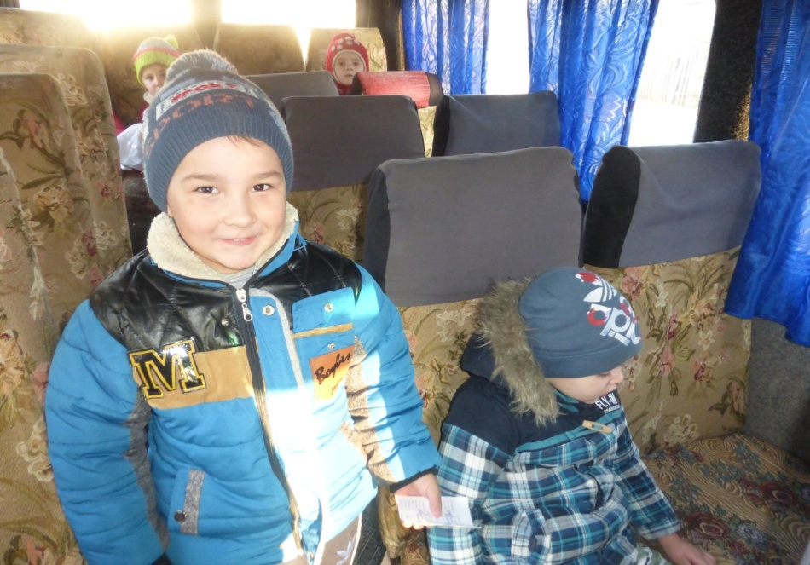
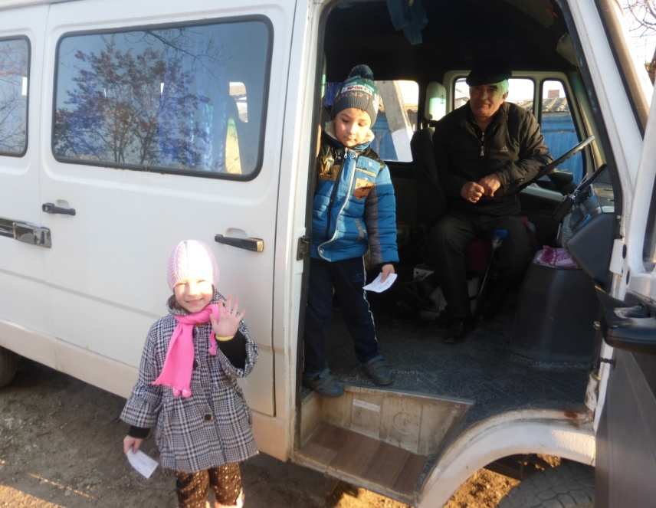
Организован подвоз детей в детский сад

Slide 26
ФИЛИАЛА ДЕТСКОГО САДА
(функционировал с 2011 по 2015 гг.)
Внутренний ремонт здания (реконструкция, штукатурка, шпаклевка, кладка стен, покраска, ремонт полов, остекление окон),
демонтаж старого и монтаж нового отопления, приобретение и замена дверей,
прокладка водопровода , канализации, строительство выгребной ямы,
установка ворот и ограждений,
устройство внутреннего туалета,
ремонт электропроводки,
приобретение посуды, прием гуманитарного груза
( водоэмульсионная краска, ковры, компьютера, мебель, постельные принадлежности)
Открытие двух подготовительных групп, открытие дополнительных рабочих мест,
реализация проекта «Энергия и биомасса» на сумму 1872,8 тыс. леев.
Замена отопительных приборов (стальные батареи), окон и парадной двери,
устройство бассейна на 4 куба воды,
заливка отмостков, внутренний косметический ремонт ,
приобретение спортинвентаря и др.
За данный период были проделаны следующие работы:

Slide 27
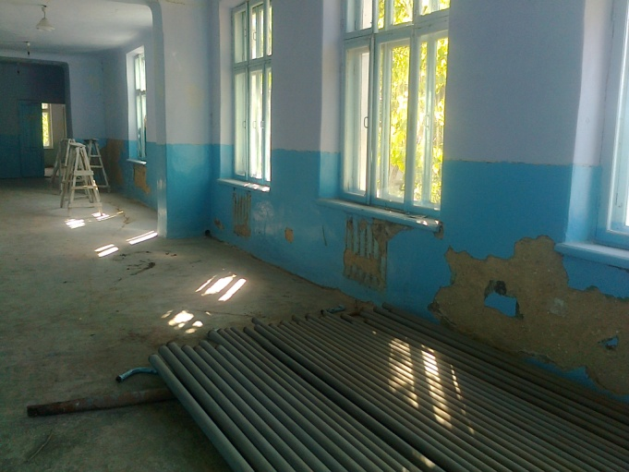
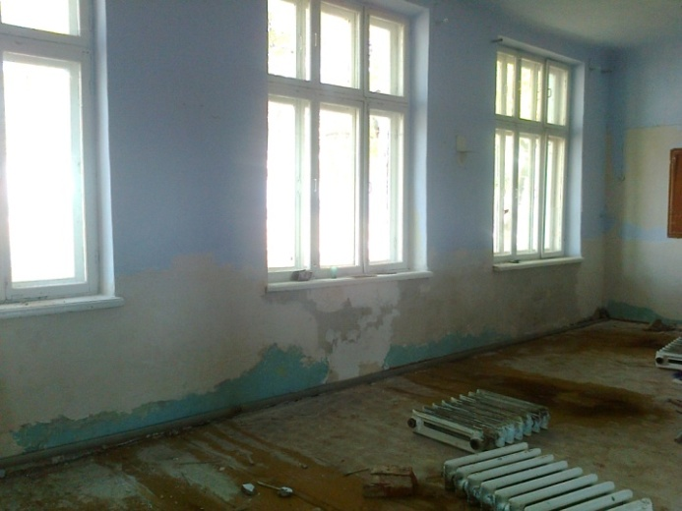
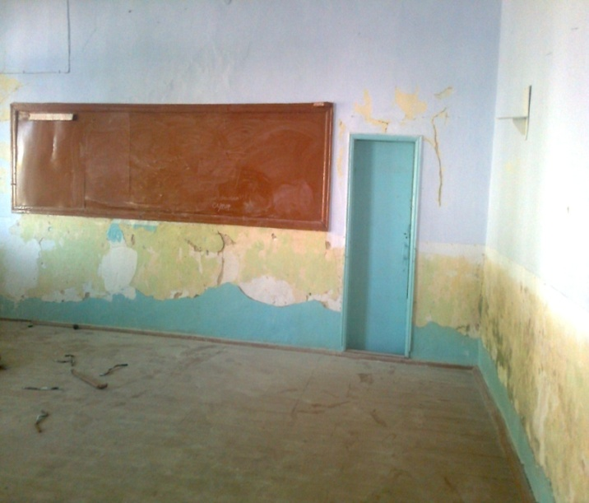
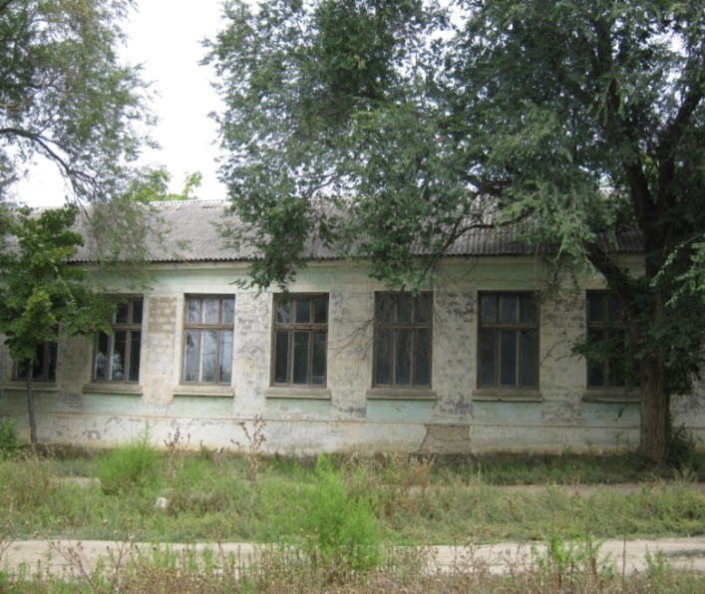
Филиал детского сада «до»

Slide 28
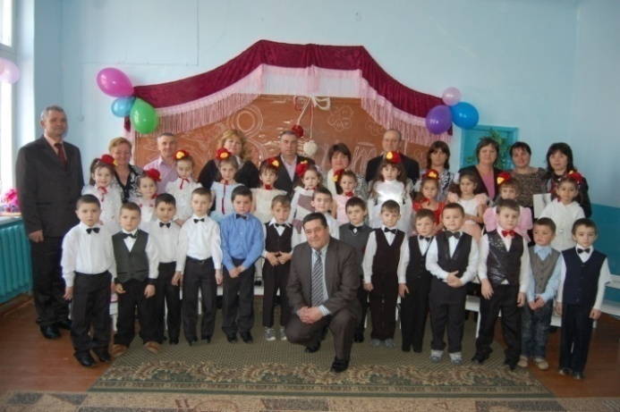
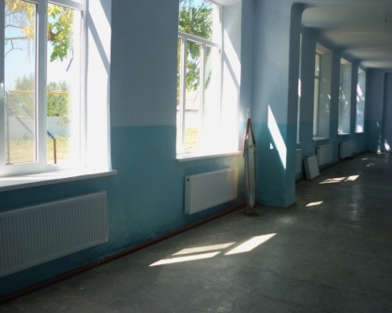
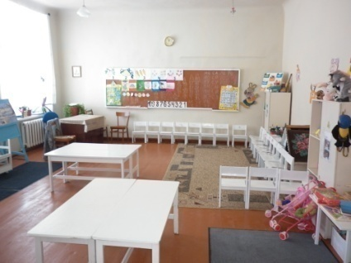
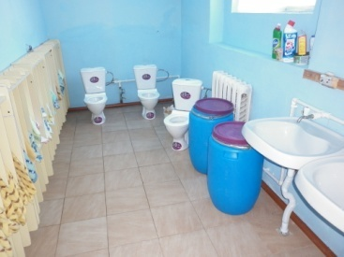
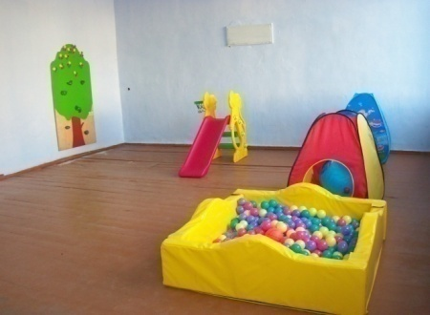
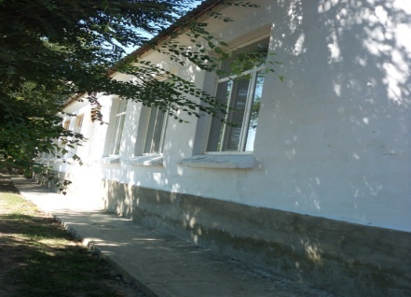
Филиал детского сада «после»

Slide 29
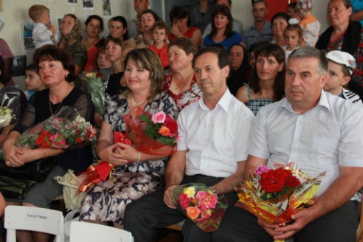
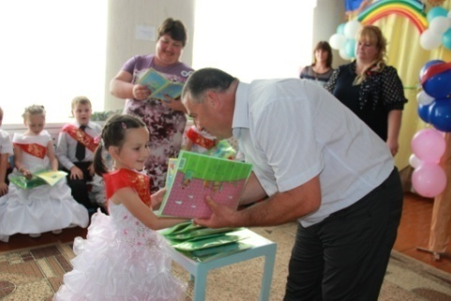
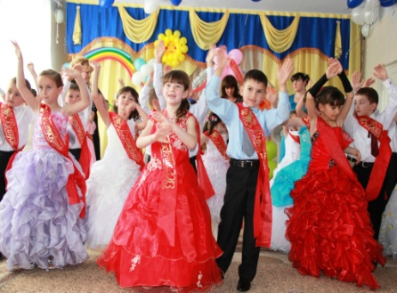
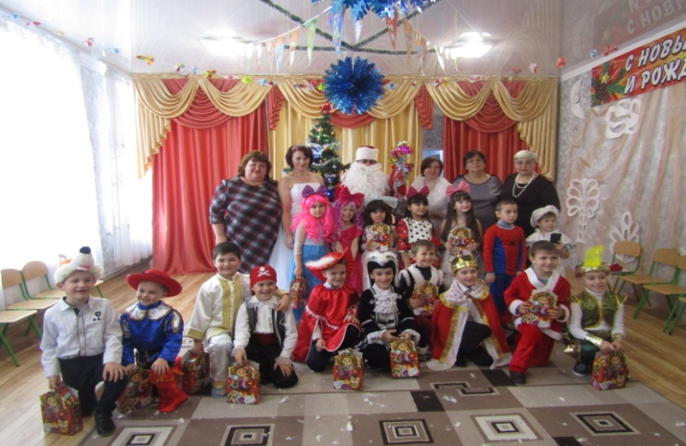
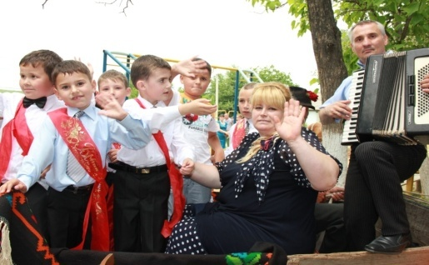
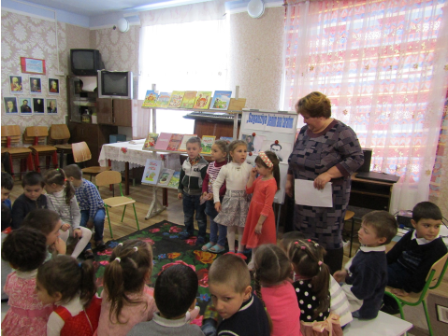

Мероприятия в детском саду

Slide 30
ГИМНАЗИЯ
Демонтаж старого и монтаж нового отопления (спортзал, столовая),
прокладка водопроводной сети, внутренний ремонт здания ,
Реализация двух проектов, замена окон и дверей, реконструкция туалетов, прокладка наружных сетей водопровода и канализации.
Строительство выгребной ямы.
Реализация проекта «Энергия и биомасса».
Устройство кровли, замена и утепление внутренней теплотрассы и котлов.
С 1 января 2013 г. гимназия перешла на самофинансирование. Были проделаны следующие работы:
Ремонт кровли склада на биомассе, проектирование, демонтаж и монтаж наружных сетей теплотрассы, приобретение и монтаж узла учета тепла, приемка и пуск котельной на биомассе.
В 2014 году присвоение гимназии им. Ф.А. Ангели Постановление Исполкома №17/9 от 29.09.2014
Приобретение электроплиты,
строительство резервуара для воды,
приобретение и установка плитки для крыльца и лестничной площадки у входа ,
установка решеток в библиотеке и в кабинете бухгалтерии,
капитальный ремонт кухни, пункта питания,
капитальный ремонт наружных туалетов.
замена электропроводки
ремонт кабинета русского языка и литературы
ремонт внутренней системы отопления
Установка видеонаблюдения
Приобретение мебели, компьютерной техники
Из дополнительных средств ,посредством при финансовой поддержки Общественного Объединения Родителей и Московского Правительства : оборудованы кабинет русского языка и литературы и читальный зал –на сумму 120 тыс. леев.
строительство наружного туалета для персонала гимназии-5 тыс. леев
-

Slide 31

ГИМНАЗИЯ
За 2015 год в гимназии осуществлены следующие виды работ и приобретения:
-ремонт кабинета русского языка и литературы—30 тыс. леев
-ремонт внутренней системы отопления—270 тыс. леев
-приобретены и установлены видеооборудование (2 наружные и 6 внутренние видеокамеры)—на сумму 20 тыс. леев
-приобретён профессиональный фотоаппарат с видеокамерой и диапроектор—19 тыс. леев
-приобретена мебель в 1 кабинет (столы и стулья )—20 тыс. леев
Из дополнительных средств ,посредством при финансовой поддержки Общественного Объединения Родителей и Московского Правительства : оборудованы кабинет русского языка и литературы и читальный зал –на сумму 120 тыс. леев.
-текущий ремонт кабинетов- 10 тыс. леев,
-текущий ремонт холлов и корридоров-10 тыс. леев ,
-текущий ремонт спортзала и актового зала -2 тыс. леев
-строительство наружного туалета для персонала гимназии-5 тыс. леев
-оборудование раздевалки на 2–ом этаже гимназии-12 тыс. леев
- замена электропроводки - 200 тыс. леев.

Slide 32
ГИМНАЗИЯ
За 2016 год в гимназии осуществлены следующие виды работ и приобретения:
Виды работ | Расходы из бюджета | Региональный компонент | Спонсорская помощь | Финансовая поддержка родительской ассоциации
Капитальный ремонт актового зала | 70 000 лей | 100 000 лей | 70 000 лей
Приобретение 3 ноутбуков | 21 000 лей
Косметический ремонт крыши | 30 000 лей |  | 4 000 лей
Приобретение холодильника в пункт питания | 7 000 лей
Приобретение стендов в холл и кабинеты | 13 000 лей
Текущий ремонт учебного заведения | 20 000 лей |  |  | 10 000 лей
Приобретение спортивного оборудования |  |  | 6 000 лей
Приобретение покрытия для пола (ламинат) | 17 000 лей
Итого | 158 000 лей | 100 000 лей | 80 000 лей | 10 000 лей

Slide 33
ГИМНАЗИЯ
Проделанные работы и приобретения в 2017 году
Виды деятельности и приобретений | Сумма из бюджета учебного заведения | Спонсорская помощь | Помощь родительской ассоциации «Дружба»
Капитальный ремонт и строительство (ремонт холла, медицинский кабинет, косметический ремонт крыши, проведение электросетей в актовом зале и пункте питания) | 248 200 | 3 000 (шифер и доски)
Текущий ремонт (кабинетов и коридоров, актового зала и пункта питания | 35 907 |  | 10 000
Приобретения (5 диапроекторов и 5 ноутбуков, 5 кронштейнов, экраны) | 79 400 |  | 5 000
Стенды | 5 200
Спортивный комплекс | 37 497
Встречи именитых гостей (банкеты) | 3 000 | 17 000 | 1500
Итого | 409 204 | 20 000 | 16 500

Slide 34
Количество учащихся в 2009-2015 гг.

Slide 35






Гимназия «до»

Slide 36






Гимназия «после»

Slide 37





Котельная на газе

Slide 38




Котельная на биотопливе

Slide 39






Мероприятия в гимназии

Slide 40





Мероприятия в гимназии
Осенняя ярмарка
«День борьбы с диабетом»
Поездка в лагерь отдыха
«Все в твоих руках»
Последний звонок

Slide 41






Мероприятия в гимназии
торжественное мероприятие по
случаю 80-летнего юбилея ветерана педагогического труда, Марии Александровны Узун.
Научно-практическая конференция
Фестиваль «Yildizcik»
Творческий вечер гагаузского писателя, поэта, публициста и критика П. А. Чеботарь «Can erindän saygıylan!»
Литературная гостинная -2017
«Вместе дружная семья»
КВН на День учителя

Slide 42


Свято-Успенский православный приходской храм села Гайдар
Исполкомом Гагаузии было выделено дизельное топливо, которое было использовано на следующие цели:
Приобретение престола, облочения и покрывала на общую сумму 38360 леев.
строительство притвор на сумму 75181 леев.
Также для обустройства престола использовали сумму, внесенную в виде пожертвования от семьи Георгановых- 55000 леев.
Замену парадных дверей произвели за счет собранных средств пожертвований жителей села, а также работников бюджетной сферы в сумме 5100 леев
Кроме этого, произведена полная реставрация здания, крыши, монтаж отопления(теплые полы) храма.
В 2018 г. спонсорами села была заказана на сумму 10 000 $ и установлена в Храме икона Святого Феофила.

Slide 43








Служение церкви

Slide 44
Офис семейных врачей
Офис семейных врачей расположен в центре села. Здание центра приспособленное, одноэтажное. Система павильонная. Центр занимает 3 домика. Имеется автономное отопление. Вода поступает постоянно, т.к. подключен гидрофор. Крыша перекрыта шифером, а снаружи домики отделаны наружным покрытием.
Прием в центре ведется по графику утвержденный Директором ПМСУ ЦСВ. Прием с 8-00 до 18-00ч. По четвергам ведется прием здоровых детей и беременных женщин. По субботам работает процедурный кабинет с 8-00 до 13-00ч. По будням с 18-00 до 8-00ч утра и в выходные дни вызова обслуживает скорая помощь с Томая.
В центре имеется: 3 кабинета семейных врачей, лаборатория, кабинет акушерки, прививочный кабинет, дневной стационар на 5 коек, кабинет триаж, кабинет старшей медсестры, кабинет физиопроцедур, 3 котельные и уголок ОРТ.
Село поделено на 3 макроучастка, они соответственно еще на 3 микроучастка. На одного врача приходится в среднем 1500 пациентов, а на м/с семейного врача по 500 чел.
За отчетный период были проведены следующие основные мероприятия:
Трижды приезжала Армия спасения. Где были получены продуктовые пакеты, медикаменты, очки , детское питание и тд на сумму около 150 тыс лей..
Написан проект по энергосбережению.
Произведена реконструкция третьего домика.
Благоустройство и ограждение территории
Приобретение мед.приборов
Примэрией было выделено 20м³ камня- котелец для строительства гаража
Курсы усовершенствования и специализации для среднего мед персонала и семейных врачей на уровне ЦСВ.

Slide 45



Обсужденные вопросы на мед совете. 5.- раннее выявление онкозаболеваний -3 случая
Семинар по борьбе с коррупцией. -Ранний охват беременных до 12 недель
Отчетное собрание за 2014 г. -Выявление контроль и наблюдения за пациентами с
Борьба с туберкулезом. артериальной гипертонией и сахарным диабетом
Профилактика СПИДа. - Посещение одиноких пенсионеров и инвалидов
Профилактика ОКЗ. -Патронат детей первого года жизни
Профилактика и борьба с БППП. 6. Получен бутовый камень с примэрии на
2. Курсы усовершенствования и специализации для строительство гаража для санитарной машины
среднего мед персонала на уровне ЦЗ.
3. Выезд узких специалистов в марте и в ноябре 2015 г.
4. Получены 30 глюкометров и розданы диабетикам,
получающим инсулин.

Slide 46





Коллектив ОСВ

Slide 47




Работы по ремонту ОСВ
Произведен капитальный ремонт в дневном стационаре и в процедурном кабинете.
Частичный ремонт в кабинете физиопроцедур и в 2х коридорах.
Произведен косметический ремонт во всем офисе.
Установлен бойлер в кабинете физиопроцедур и электрокран в комнате отдыха.
Монтирована пластиковая перегородка для регистратуры.
Приобретена новая мебель в кабинете заведующей.
Приобретен новый котел для второго домика.
Приобретены 2 холодильника.
Прошли аккредитацию.
Начато благоустройство территории офиса.

Slide 48
V. Социальная политика
Важнейшим приоритетом в своей работе примэрия определила оказание социальной помощи малоимущему населению, многодетным семьям, пенсионерам и лицам ограниченными возможностями.
Материальная помощь
из ФСПН АТО Гагаузия
С бюджета примэрии
Лица с ограниченными возможностями
малоимущие
многодетные
пенсионеры

Slide 49
Деятельность социальной службы
Социальные ассистенты-1 чел. Соц.работники-
2 чел.
регулярно посещают
оформили всех на получение компенсации на отопительный сезон
За восемь лет 529 семей получили 1900 с/м дров по льготной цене
.
На обслуживании 16 одиноких пенсионеров и инвалидов
приобретают медикаменты
раз в год получают матер. помощь
Получают по 4 с/м дров по льготной цене

Slide 50
Динамика выдачи материальной помощи за 2012-2014 гг.
Наименование | 2012 г. |  | 2013 г. |  | 2014 г.
 | Кол-во чел. | Сумма (лей) | Кол-во чел. | Сумма (лей) | Кол-во чел. | Сумма (лей)
Материальная помощь (примэрия) | 20 | 8400 | 26 | 16000 | 144 | 7220
Материальная помощь(по заявлениям) | 82 | 44200 | 78 | 37400 | 63 | 46800
За проезд | 403 | 97300 | 409 | 107380 | 404 | 92628
День инвалидов | 100 | 38200 | 108 | 37000 | 116 | 40600
По ходатайству | 9 | 16000 | 4 | 19300 | 13 | 29700
День защиты детей | 45 | 11600 | 42 | 12600 | 43 | 15300
День пожилого человека | 15 | 4500 | 20 | 6000 | 16 | 5600
Школьники | 69 | 13600 | 49 | 14700 | 51 | 17850
Храм села, спорт мероприятия | 23 | 4600 | 83 | 37850 | 65 | 18800
Итого | 766 | 238400 | 819 | 288230 | 915 | 274498

Slide 51
Динамика выдачи материальной и гуманитарной помощи
Наименование | 2015 |  | 2016 |  | 2017 |  | 2018
 | Количество человек | Сумма (лей) | Количество человек | Сумма (лей) | Количество человек | Сумма (лей) | Количество человек | Сумма (лей)
Материальная помощь из ФСПН (по заявлениям) | 70 | 49 800 | 55 | 32 400 | 51 | 51100 | 48 | 80000
Транспортная компенсация | 474 | 161 279 | 440 | 135 469 | 445 | 137172 | 450 | 139380
День инвалидов из ФСПН | 61 | 28 900 | 61 | 28 600 | 52 | 26000 | - | -
День защиты детей из ФСПН | 40 | 14 100 | 8 | 2 800 | 15 | 5250 | 17 | 8 500
День пожилого человека из ФСПН | 15 | 7500 | 8 | 4 000 | 74 | 8890 | - | -
Школьники на (1 сентября)из ФСПН | 47 | 16 100 | 44 | 15 400 | 39 | 13650 | - | -
Примэрия- новогодние подарки | 10 | Сладости | 310 | 10 850 | 27 | Сладости
Кузнецов Валерий | 24 | Продуктовые пакеты | - | - | - | - | - | -
День защиты детей из примэрии | 16 | Сладости | 200 | 5 000 | 21 | Сладости
Молдо-турецкий лицей «Оризонт», TIKA | 50 | Мясо 150 кг. | - | - | - | - | 8 | Коробки с продуктами
День пожилого человека (из примэрии и от спонсоров) | 84 | Продуктовые пакеты | 50 | Продуктовые пакеты | 45 | 5373 | 185 | Продуктовые пакеты от партии ШОР
 |  |  |  |  | 29 | 5000
Благотворительный фонд «SECERIS»/din Suflet. Victoria,Gloria, церковь, Ю.Якубов | 119 | Рождест. подарки | 80 | Новогодние подарки | 30 | Продуктовые пакеты | 10 | Продуктовые пакеты
 |  |  | 99 | Продуктовые пакеты, сахар | 55 | Рождест. Подарки | 140 | Рождест. Подарки
«От сердца к сердцу» новогодний караван И.Влах и 8 Марта |  |  | 170 | Продуктовые пакеты | 172 | Продуктовые пакеты | 88 | Подарки-скатерти
 |  |  |  |  |  |  | 22 | Рождест. Подарки
Храм села, спорт. мероприятия | 30 | 13.850 | - | 19 280 |  |  | - | -
Итого: | 1040 | 291.529 +пакеты | 1176 | 253799

Slide 52
Материальная помощь

Slide 53







Гуманитарная помощь социально-уязвимым слоям населения

Slide 54
Получатели пенсий и пособий на 01.01.2019 г.
Получатели пенсий и пособий
962 чел.
Инвалиды
482 чел.
Пенсионеры по возрасту
480 чел.
ЛОВ детства до 18 лет -
25 чел.
ЛОВ
1-ой гр. – 29 чел.
ЛОВ
2-ой гр. – 348 чел.
ЛОВ
3-ей гр. – 80 чел.
ЛОВ –лица с ограниченными возможностями

Slide 55
Поступило в виде гуманитарной помощи дизельное топливо от Исполкома Гагаузии 86000кг или 100585л
№ п./п. | Отпущено | За что | № реш. Сессии или др. документа | Количество
 |  |  |  | кг | Литры
1 | ООО «Чадыр-Петрол» | Хранение, перевозка, ест. убыль |  | 3581 | 4188
2 | Население | 3212чел*26л(22,23кг) |  | 71403 | 83512
3 | Инициативная группа | Дорога к новому кладбищу (тал. К-ые не получили 78чел*26л(22,23кг) | 2/8 от 18.07.2011 | 1734 | 2028
4 | Инициативная группа | Благоустройство села | 40/2 от 23.03.2011 | 1500 | 1755
5 | Инициативная группа | Дорога к новому кладбищу | 42/7 от 10.05.2011 | 1000 | 1170
6 | Инициативная группа | Дорога к новому кладбищу (10тал.,к-ые не получили с АЗС) | 2/8 от 18.07.11 | 222 | 260
7 | Инициативная группа | Дорога к новому кладбищу | 2/8 от 18.07.2011 | 609 | 712
8 | ООО «Атайвал-Сервис» | Замена водопровода | 2/8 от 18.07.2011 | 573 | 670
9 | примэрии | Сан. Очистка села (на 28августа) | 2/8 от 18.07.2011 | 17 | 20
10 | Челак И.Д. | Кишинев FISM | 34 от 21/06/2011 | 120 | 140
11 | Челак И.Д. | Комрат семинар |  | 9 | 10
12 | ООО «Атайвал Сервис | Водопровод (материалы, шланги..) | 3/3 от 17.08.2011 | 607 | 710
13 | ООО «Четин Фортан» | Строительные материалы | 3/3 от 17.08.2011 | 333 | 390
14 | ООО «Узвиг-Ком» | Строительные материалы | 3/3 от 17.08.2011 | 855 | 1000
15 | Делеу Виталий | Известь (115кг*8) | 3/3 от 17.08.2011 | 51 | 60
16 | Инициативная группа Чебан Георгий Ник | Дорога к новому кладбищу | 3/3 от 17.08.2011 | 855 | 1000
17 | ООО «Коминтеркрис» | Окна, двери, перегородка | 3/3 от 17.08.2011 | 1283 | 1500
18 | ООО «Коминтеркрис» | Окна, двери, перегородка | 4/1 от 14.09.2011 | 855 | 1000
19 | ООО «Евдивлата» | Ремонт глубинного насоса | 2/8 от 18.07.2011 | 137 | 160
 |  | ИТОГО ИЗРАСХОДОВАНО |  | 85744 | 100285
 |  | С-до на 01.02.2012г |  | 256 | 300

Slide 56
VI. Землеустройство
Земельный фонд с. Гайдар
4 079,47 га
Земли частной собственности 3 462,28га 2249 обл.земель
Индивид 660,18 га
87 Крестьянских хозяйств
765,47 га
Земли публичной собственности
617,19га
Пастбища 518 га
Земли резервного фонда 226,75 га
5 обществ с огран ответств.
2039,70 га
Земли водного фонда 65 га
Аренда 33,41 га
Публичн собств. 31,59 га
Земли лесного фонда 415,24 га
Гос собственность 347,1 га
Публичная собств. 68,14 га
Земли пром-ти,транспорта и связи
25,66 га

Slide 57
Структура земельного фонда примэрии села Гайдар

Slide 58
Распределение земель по с/х предприятиям
№ п/п | Наименование предприятия | Всего, га | Пашня, га | Виноградники, га | Сад, га
1. | ООО «Узвиг - Ком» | 1107,8 | 1063,8 | 29,3 | 14,7
2. | ООО «Айдар-Мерасы» | 795 | 730 | 65 | -
3. | ООО «Месутагро» | 124 | 124 | - | -
4. | ООО «Топал - Берекет» | 113,2 | 113,2 | - | -
5. | ООО «Меделян-Агро» | 41,8 | - | 41,8 | -
6. | КХ «Гагауз Иван» | 94 | 93,1 | 0,9 | -
7. | КХ «Курдогло Илья» | 17,8 | 17,8 | - | -
8. | КХ «Терзи Николай» | 17,3 | - | 3,46 | 13,84
9. | КХ «Курдогло Елена» | 14,5 | 14,5 | - | -
10. | Другие КХ (85) | 476,84 | 410,94 | 65,94 | -
11. | Индивидуальные хозяйства | 660 | 638,1 | 21,9 | -
 | Итого: | 3462,28 | 3205,44 | 228,3 | 28,54

Slide 59
Распределение земель в натуре, I и II категория
В 2013 г. возникли конфликты по выдаче земли в натуре. Массовый выход долевиков из состава ООО «Айдар-Мерасы»
Создана комиссия для урегулирования земельных отношений.
После многочисленных переговоров с руководством ООО «Айдар-Мерасы» началось распределение земель в натуре.
В последнее время передвижение земель не наблюдается, в связи с тем, что специалистами примэрии постепенно разрешаются конфликтные вопросы на уровне примэрии и лидеров агрохозяйств, которые арендуют земли у долевиков.
Арендная плата оплачивается регулярно всеми арендаторами.
В результате реализации программы «Пэмынт» по консолидации с/х земель в 2007 г. владельцы земельных участков получили обезличенные титула, т.е. без указания места расположения участков. По данной причине ущемляются права собственников, они не могут воспользоваться субсидиями, предоставляемыми государством для поддержки и стимулирования с/х производителей.
После долгих дискуссий, была достигнута договоренность с Институтом Земельных отношений и кадастра по составлению нового проекта с/х земель и изготовлению новой карты. Но для этого нужны большие финансовые затраты. Необходимо изыскать средства.
ООО «Uzvig-Com»
ООО «Айдар-Мерасы»
КХ «Гагауз Иван»
OOO «Mesut-Agro»
ООО «Topal-Bereket»
ООО «Меделян-Агро»

Slide 60






Земельные проблемы

Slide 61










Сельхозпроизводство
Ежегодно спец. комиссией организуется местный объезд полей, по результатам выявляется состояние сельхоз культур. За отчетный период практически во всех агрохозяйствах показаны высокие результаты по состоянию с/х культур. Комиссией были присвоены места отдельно для крупных агрохозяйств, и отдельно по крестьянским хозяйствам.

Slide 62








Объезд полей 2016 г.
Ежегодно спец. комиссией организуется местный объезд полей, по результатам выявляется состояние сельхоз культур. За отчетный период практически во всех агрохозяйствах показаны высокие результаты по состоянию с/х культур. Комиссией были присвоены места отдельно для крупных агрохозяйств, и отдельно по крестьянским хозяйствам.
Отмечена хорошая работа следующих сельхозпроизводителей:
Узун Н. И. (Попаз З. И.), Топал Г.Н, Капсомун П.К., Капсомун Г.Г, Чеботарь В.И., Капсомун Д.Г., Терзи Н.В., Курдогло И.И., Гагауз И. Н., Киося А.С. и др.

Slide 63






Сельхозпроизводство

Slide 64
VII. Налоги и сборы
Вид налога | 2012 г. |  |  | 2013 г. |  |  | 2014 г. |  |  | 2015 г.
 | Начи- слено | Соб- рано | % вып. | Начи- слено | Соб- рано | % вып. | Начи- слено | Соб- рано | % вып. | Начи- слено | Соб- рано | % вып.
Земельный налог | 28349 | 28419 | 100,3 | 27875 | 27402 | 98,3 | 49068 | 25167 | 96,09 | 23836 | 23121 | 97,0
Налог на недвижимость | 14135 | 14400 | 102,0 | 14761 | 14723 | 99,74 | 25013 | 14405 | 97,6 | 14232 | 14136 | 99,3
Налог на неопределивш. | 46960 | 43008 | 91,6 | 50378 | 52180 | 103,6 | 54992 | 50552 | 103,1 | 43834 | 44912 | 102,5
Налог на КФХ | 30209 | 29218 | 96,7 | 31607 | 30639 | 96,9 | 50136 | 45377 | 99,8 | 45018 | 45305 | 100,6
Налог на пастбища | 1564 | 1587 | 101,5 | 1601 | 1739 | 108,6 | 1766 | 1505 | 96,04 | 1580 | 1874 | 118,6
Итого по налогам | 117720 | 116632 | 99,8 | 126222 | 126683 | 100,37 | 180975 | 137006 | 98,52 | 128500 | 129348 | 100,7

Slide 65
VII. Налоги и сборы
Вид налога | 2016 г. |  |  | 2017 г. |  |  | 2018 г.
 | Начи- слено | Соб- рано | % вып. | Начи- слено | Соб- рано | % вып. | Начи- слено | Соб- рано | % вып.
Земельный налог | 21778 | 24445,0 | 112,19 | 47997 | 39574 | 97,29 | 48847,09 | 24305,05 | 100,18
Налог на недвижимость | 13837,7 | 15092,83 | 109,07 | 25757 | 13890 | 100,3 | 26527,62 | 15329,91 | 101,72
Налог на неопределивш. | 36317,7 | 36927,2 | 101,68 | 45198 | 40038 | 99,37 | 36663,35 | 33305,50 | 100,58
Налог на КФХ | 31906,75 | 31906,75 | 100,0 | 35193 | 32641 | 100 | 46290,38 | 43396,99 | 103,29
Налог на пастбища | 1563 | 1529 | 97,82 | 1766 | 1399 | 94,6 | 1766,25 | 1698,68 | 101,13
Итого по налогам | 1005413,15 | 109900,9 | 104,5 | 155911 | 127542 | 98,19 | 162516,58 | 118036,13 | 101,63

Slide 66
Анализ поступлений от налогов и сборов за период 2012-2018 гг.

Slide 67
VIII. Коммунальное хозяйство
2011 год
Установка ограждения и водонапорной башни, замена водопроводной сети – 1,5 км, подготовка водонапорных башен к зимнему периоду (утепление), санитарная очистка села (вывоз мусора больница школа, д/сад, примэрия, ул. Ленина, 40 лет Октября, мост по ул. Ленина) ,побелка деревьев, остановки, покраска бордюров, ограждений центра села, остановки , посадка деревьев (больница, школа, въезд в село)
Муниципальное предприятие «AYDAR-SUYU»
(Создано в июле2012 г.)
2012 год
Прокладка новых водопроводных сетей, ремонт и покраска водонапорной башни, замена глубинного насоса, буртование мусоросвалок, приобретение компьютера и принтера. Проведение субботников, благоустройство колодца, посадка деревьев.
2013 год
Количество абонентов составляет 880 со счетчиками и 60 без счетчиков, доходы составляют 286406 лей и расходы 326357 лей. Убытки составляют 39951 лей. Задолженность абонентов на 01.01.2014г составляет 48252,22 лея без исторических долгов с момента образования М.П. «AYDAR-SUYU» . Исторический долг до образования М.П. составляет 89612 лей. Долг по заработной плате составляет 70140,66 лей. Произведена инвентаризация л/с и замена двух глубинных насосов на скважинах .

Slide 68
2014 год
IM «Aydar-Suyu» в 2014 году осуществляло свою деятельность направленную на водообеспечение села Гайдар в полной мере.
На начало января 2014г кредиторская задолженность муниципального предприятия перед контрагентами составляла -40705,17лей основная часть которых в том числе:
-долгосрочная кредиторская задолженность пред Примарией в размере 18685,00лей;
-краткосрочная кредиторская задолженность перед RED SUD «Union Fenosa» на сумму-15182,75лей;
-«Atayval-Service»-4089лей(приобретение материалов для монтажа сети водопровода).
Долгосрочная кредиторская задолженность по заработной плате на начало года составляла 70145,65лей.
Начисление за воду абоненту за 2014год составляет сумму 255540лей, оплата из которых была в размере 251075,36лей. Текущий долг на конец года абонента перед предприятием составил 35323,87лей.
Тариф за куб.м воды составлял в 2014году 10лей. Расход электроэнергии артскважин за 2014 г. составил 127125,4 лей.
В мае месяце были произведены работы на артскважине № 1488 по приобретении насоса на сумму 14900лей и установки его в размере 7500лей.Общие затраты на проделанную работу и восстановление данной артскважины были погашены предприятие в том же месяце путем перечисления и полным расчетом в общем размере.
На конец 2014 года кредиторская задолженность пред контрагентами составила 43029,27лей. Общая задолженность по заработной плате перед работниками предприятия была в размере 68050,87лей.
Находиться в разработке проект по организации и сбору мусора, где рассчитан был тариф на сумму 14,95лей со двора.

Slide 69




Состояние скважин «до» и «после»

Slide 70
IX. Деятельность местного совета за отчетный период.
Совет состоит из 13 советников.
Созыв 2011-2015: Беженарь Илья Х. –председатель совета , Куру Николай Х, Мошогло Георгий Г, Куру Валентина П, Куру Виталий П, Куру Федор С, Топал Матрена Н, Слав Наталья Н, Терзи Николай В, Топал П.Н, Терзи П.Д., Челак И.Д., Куру А.П.
Созыв 2015-2019: Беженарь Илья Х. –председатель совета , Куру Николай Х, Топал Георгий Н, Капсамун П.К., Гагауз И.Н., Кара В.И., Хаджи Г.Ф., Драган П.И., Чеботарь П.Х., Топал М.Н., Балканы Ф.Х., Курдогло В.Д.
На протяжении отчетного периода было проведено 81 заседание местного совета, где было рассмотрено свыше 1000 вопросов. Основные из них: водоснабжение, уличное освещение, ремонт дорог, утверждение правил и мероприятий по благоустройству, положения о содержании домашних животных, о торговой деятельности, утверждение местных налогов и сборов, о проведении консультативного референдума, утверждение эскиза герба села, анализ поступивших петиций, об участии в различных проектах и программах, о заключении побратимских связей, о развитии сельского туризма, об утверждении Стратегии социально-экономического развития села, Плана местного экономического развития, отчеты руководителей подведомственных учреждений и мн. др.
Сотрудничество совета и примэрии было эффективным и плодотворным, благодаря чему налицо достижения по социально-экономическому развитию села.

Slide 71
X. Поощрения и награды.
Награждены юбилейной медалью «10 Yil Gagauz Yeri»- 11человек
Награждены юбилейной медалью «15 Yil Gagauz Yeri»- 51 человек
Награждены юбилейной медалью «20 Yil Gagauz Yeri»-73 человека
За особые заслуги присвоено звание « заслуженный медработник Гагаузии (Гагауз Ери)» - Чебан Варваре Тимофеевне, «заслуженный работник МПУ » –Узун Ирине Ивановне, «заслуженный работник образования »- Калинской Алле Павловне .
Присвоено звание почетный гражданин Гагаузии -Гагауз Федору Н. , отцу Илье .
Награжден орденом Чакира,- Куру Федор Сав.
Награждены медалью «Георгия- Победоносца» –отец Илья, отец Николай, Гагауз Федор Ник., Чебан Георгий Ник, Попаз Зинаида Ил. Узун Николай Ил., Герганов А.
За огромный вклад и активное участие в жизни села награждены грамотами НСГ и Башкана Гагаузии (Гагауз Ери) : Капсамун Алла Михайловна, учителя Гайдарской гимназии за сбор экспонатов и открытие музея села Гайдар , Балканы Иванна Гавриловна, пенсионерка, проработавшая на протяжении более 35 лет заведующей отделения связи села Гайдар,Баку Федор Дмитриевич, директор Дома Культуры, являющийся активным участником реализации проекта фонда « СОРОС», Куру Федор Савельевич, советник, историк – краевед., Попаз Зинаида Ильинична, добившаяся высоких результатов в сельском хозяйстве и промышленности в ООО « УЗВИГ – КОМ», Иванова Любовь Дмитриевна, работник Центра « Здоровье»,за многолетний и плодотворный труд в области здравоохранения, Янчу Н.И. , за многолетний добросовестный труд в МПУ., Дергач Мария Петровна, Баку Елена Иустиновна- за многолетний труд в области образования.
Решением совета представлены на доску почета все руководители организаций всех сфер деятельности и подразделений.

Slide 72






Поощрения и награды

Slide 73






Поощрения и награды

Slide 74
XI. Культура и спорт
Дом культуры
Главной задачей является состояние и развитие художественной самодеятельности ДК, реализация творческого потенциала и создание необходимых условий для самореализации кружковой работы.
2011год
Косметический ремонт двух кабинетов и галереи, замена стекол фасада здания, приобретение и замена двери, штукатурка, покраска фасада здания, ремонт электропроводки спортзала, прокладка водопровода, частичный ремонт отопления, открытие танцевальной группы
2012 год
Действуют 4 подразделения : клубные (кружки), филиал детской музыкальной школы, сельская библиотека, спортзал (футбол, борьба, баскетбол, теннис) Проведено 30 мероприятий и обучение персонала по вязанию и вышивке, реализация проекта «Живой музей ковроткачества».
2013 год
Действуют 5 подразделений : клубные (кружки), филиал детской музыкальной школы, сельская библиотека, историко-краеведческий музей села, спортзал (футбол, борьба) Проведено 36 мероприятий как для взрослых, так и для детей и подростков. Произведен капитальный ремонт второго этажа, с заменой окон и дверей. Приобретены компьютерная техника и ткацкий станок . Всего затраты по ДК составляют 281 тыс лей
Исполкомом Гагаузии было выделено 30 000 леев для проведения первого Фестиваля ковров «Гагауз килимнери»

Slide 75

2014 год
Исполкомом Гагаузии было выделено 74600 леев, в том числе:
- 26000 леев на пошив костюмов для танцевального коллектива села Гайдар;
- 48600 леев для оплаты контрибуции по проекту: «Живой музей ковроткачества»
Приобретен аккордеон для проведения занятий по музыке на сумму 4500 леев
Исполкомом Гагаузии выделено ДТ для строительства футбольного поля через ассоциацию «Tineretul Gaidar» на сумму 401056 леев.

Slide 76






Дом культуры «до»

Slide 77






Дом культуры «после»

Slide 78






Мероприятия Дома культуры

Slide 79






Ковроткачество

Slide 80






Традиционные мероприятия села

Slide 81










Гости села

Slide 82






Гости села

Slide 83



МУЗЕЙ
Историко-краеведческий музей был открыт 28 августа 2013 г. на храм села. «Музей-это посредник между обществом и принадлежащем обществу наследием» . Собирательная работа, реставрация и сохранность экспонатов, их широкий показ из собственных фондов, исследовательская работа- вот основные направления историко- краеведческого музея. С помощью учеников и жителей села собрано более 300 экспонатов.

Slide 84






Коллекция экспонатов в музее

Slide 85




Достижения в области спорта
I Международный турнир по вольной борьбе
«Кубок села Гайдар»
По итогам схваток первое общекомандное место заняли Гайдарские борцы. На втором месте команда Америки и на третьем Украина и г. Леово Молдова.
Победители и призеры турнира получили памятные сувениры, кубки, медали, грамоты и денежные вознаграждения, которые им вручали спонсоры села.
Первые чемпионы

Slide 86




Подрастающие спортсмены

Slide 87
XII. Реализация инвестиционных проектов.
За период 2011-2014 гг было полностью реализовано 8 проектов на общую сумму более 5 млн. лей.
Наименование проекта | Фонд организация- спонсор | Бюджет проекта ( лей)
 |  | всего | освоенные
Ремонт гимназии (замена окон и дверей, ремонт спорткомплекса) | ФИСМ | 1210000 леев | 1210000 леев
Замена окон и дверей, прокладка водопровод. и канализ. сетей в Д/С | Исполком Гагаузии | 274780 леев | 274780 леев
Ремонт туалетов гимназии | США | 38000 евро | 38000 евро
Живой музей ковроткачества | СОРОС | 10000 евро | 229600 леев
Детям тепло из биомассы | Энергия и биомасса | 1975167 леев | 1975167 леев
Мини-футбольное поле. | Исполком Гагаузии | 401056 леев | 401056 леев
Уличное освещение | Гос. Бюджет | 469 000 леев | 469 000 леев
Замена отопительной системы Д/С и котлов на газе | Румынское правительство | 800000 леев | 538000 леев

Slide 88









Работа над проектами

Slide 89
Проекты в стадии реализации:
Проект от Ograda Noastra «Парк моей мечты», благоустройство территории и создание парковой зоны на площади 1900 м² (Сумма гранта 15000 леев)
Строительство водопроводных сетей. (5077,5 тыс.леев)
Проект «Новатека» по оснащению сельской библиотеки.
Содействие в участии молодежи в процессах принятия решений и общинного развития в сельских местностях Гагаузии. (Чешский проект с участием школьников)
Энергия и биомасса (отопление ДК)
Приобретение спортинвентаря и мебели в Д/Сад

Slide 90
XIII. Экология и благоустройство
На основании Постановления Правительства Республики Молдова за №1543 от 29.11.2003г., а также Постановления Исполкома АТО Гагаузия, за № 12/3 от 11.12.2003года «О централизованном размещении и обезвреживании непригодных и запрещенных пестицидов» в 2003году, не поставив в известность совет и граждан села, были завезены ядохимикаты юга Молдовы в склад ядохимикатов села Гайдар.
В 2008 году солдатами Министерства обороны было затаривание порошковых пестицидов в пластмассовые бочки количеством 436 шт. всего 33,123 т. и жидкие пестициды в металлические бочки количеством 38 шт. всего 3,803 т. Всего пестицидов 36,926 т.
В рамках проекта НЭФ «Удаление запасов устаревших пестицидов с повышенным риском», финансируемым Министерством окружающей среды из Национального экологического фонда, осуществлен вывоз жидких , твердых ядохимикатов и загрязненной тары в количестве 5317 кг с химсклада села. Практические работы были выполнены компанией Geocoma (Польша), в сотрудничестве с компанией SAVA GmbH (Германия)

Slide 91






Вывоз ядохимикатов

Slide 92




Мероприятия по благоустройству
регулярно проводятся мероприятия по благоустройству и озеленению, субботники по санитарной очистке, экологические рейды со школьниками.

Slide 93






Санитарная очистка кладбища

Slide 94






Благоустройство села «до» и «после»

Slide 95





Благоустройство села «до» и «после»

Slide 96
Заключение
На протяжении отчетного периода, благодаря эффективной работе сотрудников всех подразделений, было достигнуто много положительных результатов в области социально-экономического развития села, активизировалась работа над инвестиционными проектами, в результате чего реализовано 8 проектов на сумму более 5 млн. леев; напечатана книга «Село Гайдар», созданы: футбольный клуб, ассоциация молодежи «Tineretul Gaidar», сайт села, открыты дополнительно рабочие места в филиале Д/Сада, проведен ряд мероприятий по экологии и благоустройству- вывезена часть ядохимикатов, грейдированы и покрыты белым вариантом улицы, благоустроены колодцы, посажены деревья, проведены субботники, спортивные мероприятия, конкурсы на самую благоустроенную улицу, самый цветущий двор , праздник вина, осенняя ярмарка, с/х выставка и др.
Впервые в Гагаузии проведен фестиваль ковров; открыт кружок ковроткачества и историко-краеведческий музей села.
На сегодняшний день продолжается работа в этом направлении- на стадии реализации 6 проектов на сумму более 6 млн. лей по разным направлениям, в том числе с участием молодежи и школьников.

Slide 97
Благодарность
Хотелось выразить благодарность за активное участие в мероприятиях, комиссиях и общественных делах села председателю совета Беженарь И.Х. секретарю совета Узун И.И. гл. бухг. Янчу Н.И. советникам Куру Ф.С. , Топал М.Н., Слав Н.Н., руководителям и коллективу женсовета, совета старейшин, Дома культуры , Д/сада и гимназии .
Особую благодарность выражаю коллективу примэрии за работоспособность и сплоченность.

Slide 98



Спасибо за внимание!
Примар села Гайдар
И.Г. Киося
2019 г.

